Slide 2
install.packages(“palmerpenguins”) Para instalar los paquetes
library(“palmerpenguins”) Para cargar la biblioteca
Summary(penguins)

Slide 3
Fechas y Horas
La hora se expresa en UTC, que quiere decir Hora Universal Coordinada, comúnmente conocida como tiempo civil. Este es el estándar principal que regula los relojes y la hora mundial.
today()
now()
ymd("2021-01-20")
Funciona de la misma forma en cualquier orden. Por ejemplo, mes, día y año. R arroja como resultado la fecha en el formato yyyy-mm-dd.
mdy("January 20th, 2021")
O día, mes y año. R arroja como resultado la fecha en el formato yyyy-mm-dd.
dmy("20-Jan-2021")
Estas funciones también toman números que no están entre comillas y los convierte al formato yyyy-mm-yy.
ymd(20210120)
la función as_date() para convertir una fecha-hora en una fecha.

Slide 4
Marcos de datos
Los marcos de datos son la manera más común de almacenar y analizar datos en R, de modo que es importante comprender qué son y cómo se crean. Un marco de datos es un conjunto de columnas que contienen datos, que es similar a una hoja de cálculo o una tabla SQL. Cada columna tiene un nombre en la parte superior que representa una variable e incluye una observación por fila. Los marcos de datos ayudan a resumir los datos y ponerlos en un formato fácil de leer y usar.
Primero, se debe poner un nombre a las columnas.
Segundo, los marcos de datos incluyen muchos tipos diferentes de datos, por ejemplo, números, valores lógicos o caracteres.
Finalmente, los elementos en la misma columna deben ser de un mismo tipo.
Si necesitas crear manualmente un marco de datos en R, puedes utilizar la función date.frame(). La función data.frame() considera a los vectores como entradas. En el paréntesis, escribe el nombre de la columna, seguido de un signo igual y, luego, el vector que deseas escribir para esa columna. En este ejemplo, la columna x es un vector con elementos 1, 2 y 3 y la columna y es un vector con elementos 1.5, 5.5, 7.5.
data.frame(x = c(1, 2, 3) , y = c(1.5, 5.5, 7.5))

Slide 5
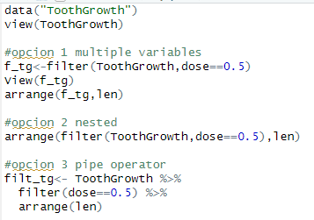

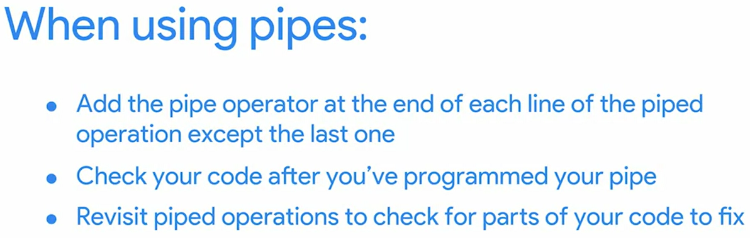

Slide 6
#
?txt
X <-
c()
typeof()
length()
names()
List()
Str()
Today()
Now()
Comentario
Ayuda
Variable
vector
Tipo de dato
Longitud
Nombre a cada elemento de vector
Creas una lista
Conocer el tipo de datos de una lista
Fecha actual
Fecha y hora

Slide 7
Paquete readxl
Para importar datos de hojas de cálculo a R, puedes utilizar el paquete readxl. El paquete readxl facilita la transferencia de datos de Excel a R. Readxl admite tanto el formato de archivo .xls heredado como el moderno formato de archivo .xlsx basado en xml.
El paquete readxl forma parte de tidyverse, pero no es un paquete núcleo de tidyverse, por lo que es necesario cargar readxl en R mediante el uso de la función library().
library(readxl)
read_excel(readxl_example("type-me.xlsx"))
Puedes usar la función excel_sheets() para listar los nombres de las hojas individuales.
excel_sheets(readxl_example("type-me.xlsx"))
Recursos adicionales
Si quieres aprender a usar las funciones de readr para trabajar con archivos más complejos, consulta el capítulo Importación de datos en R del libro Ciencia de análisis de datos. Explora algunos de los problemas comunes que puedes encontrar al leer archivos, y cómo usar readr para solucionarlos.
El paquete "datasets" de R contiene muchos conjuntos de datos útiles precargados. Consulta El paquete de conjunto de datos de R para obtener una lista. La lista incluye enlaces a descripciones detalladas de cada conjunto de datos.

Slide 8
Base R también tiene funciones para leer archivos, pero las funciones equivalentes en readr suelen ser mucho más rápidas. Además, producen tibbles, que son fáciles de usar y leer.
El paquete readr forma parte del núcleo de tidyverse. Así que, si ya instalaste tidyverse, tienes lo que necesitas para empezar a trabajar con readr. Si no lo has hecho, puedes instalar tidyverse ahora.
Funciones readr
El objetivo de readr es proporcionar una forma rápida y amigable de leer datos rectangulares. La función readr soporta varias funciones read_ . Cada función se refiere a un formato específico de archivo.
read_csv(): Archivos de valores separados por comas (.csv)
read_tsv(): Archivos de valores separados por tabuladores
read_delim(): Archivos delimitados en general
read_fwf(): Archivos de ancho fijo
read_table(): Archivos tabulares cuyas columnas están separadas por espacios en blanco
read_log(): Archivos de registro de la web
ejemplo. En el paréntesis, debes indicar la ruta del archivo. “readr_example(“mtcars.csv”).

Slide 9
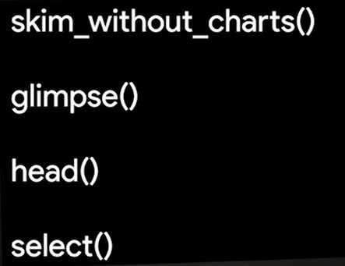



Clean_names()

Slide 10
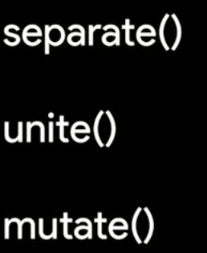
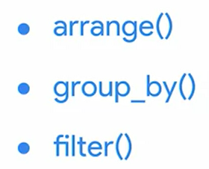

Slide 11
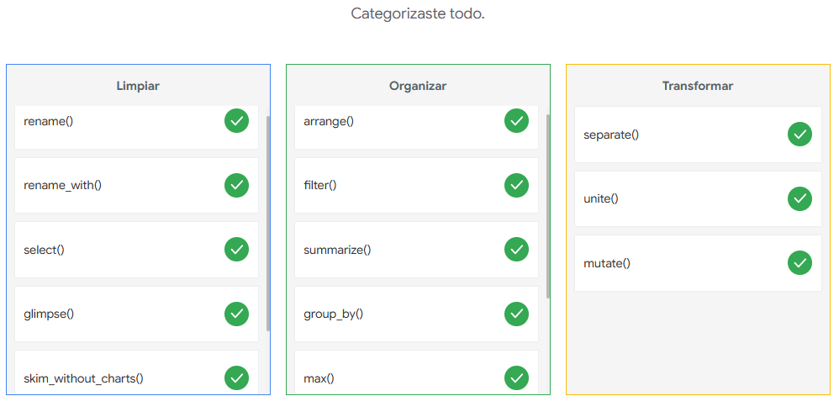
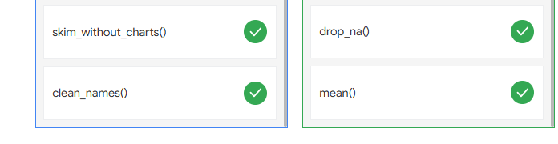

Slide 12
Rename()
Rename_with()
Select()
Glimpse()
Skim_without_charts
Clean_names()
Arrange()
Filter()
Summarize()
Group_by()
Max()
Min()
Drop_na()
Mean()
Separate()
Unite()
Mutate()
Sirve para cambiar el nombre de una o varias columnas de un dataframe.
Cambia los nombres de las columnas de acuerdo con una función aplicada a ellos.
Se utiliza para seleccionar columnas de un dataframe.
Muestra una vista rápida de un dataframe
Proporciona un resumen de un dataframe sin los gráficos (est, descriptiva)
Limpia los nombres de las columnas para hacerlas más legibles
Ordena las filas de un dataframe según las columnas indicadas.
Filtra las filas de un dataframe según una condición dada.
Resume el dataframe aplicando funciones agregadas a las columnas.
Agrupa las filas por una o varias columnas para realizar operaciones posteriores en cada grupo.
Devuelve el valor máximo de un vector o columna.
Devuelve el valor minimo de un vector o columna.
Elimina las filas con valores NA de un dataframe
Calcula la media de un vector o columna.
Divide una columna en varias basadas en un delimitador.
Combina varias columnas en una sola.
Crea o modifica columnas de un dataframe.

Slide 13
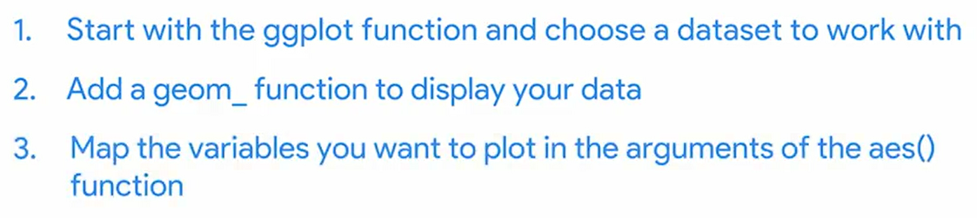
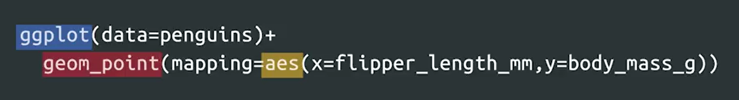

Slide 14

ggplot(data = penguins) +geom_smooth(mapping = aes(x = flipper_length_mm, y = body_mass_g)) + geom_point(mapping = aes(x = flipper_length_mm, y = body_mass_g))
ggplot(data = diamonds) +geom_bar(mapping = aes(x = cut, fill=cut))
geom_smooth
geom_jitter

Slide 15
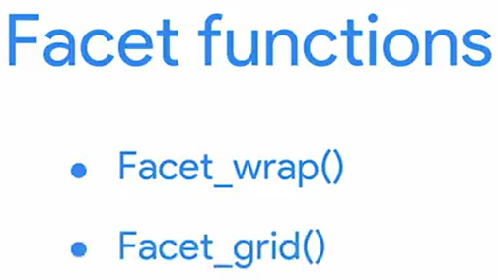

Slide 16
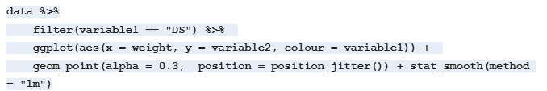
La función de filtrado de dplyr para hacer que los diagramas que crees con ggplot2 sean más fáciles de leer.
Filtrar tus datos antes del trazado te permite enfocarte en subconjuntos específicos de tus datos y sacar conclusiones más dirigidas. Para hacerlo, usa la función dplyr filter() en tu sintaxis de ggplot. Reunir todos los elementos: (dplyr+ggplot) , Transformación de datos, Visualización de datos con ggplot2

Slide 17
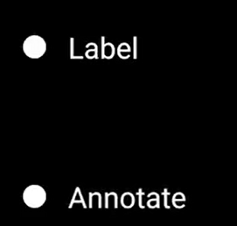
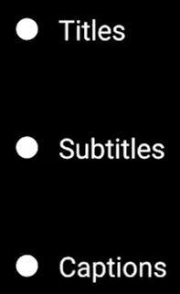

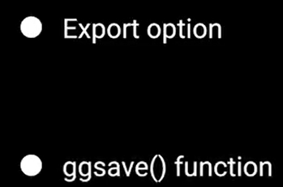
library("ggplot2")
library("palmerpenguins")
ggplot(data=penguins)+geom_point(mapping=aes(x=flipper_length_mm, y=body_mass_g, color=species)) +
labs(title="pinguinos", subtitle="tonight", caption = "Dr. Kristen Gorman") +
annotate("text", x=220,y=3500, label="gentoos",color="purple", fontface="bold",size=5, angle=45)
Las anotaciones son una manera útil de agregar notas a tu diagrama. Te ayudan a explicar la finalidad del diagrama, destacar puntos de datos importantes o comentar cualquier tendencia o resultados de datos que ilustra el diagrama.
Cómo crear una capa de anotaciones
Cómo anotar un diagrama en ggplot2
Anotaciones
Cómo anotar un diagrama Anotaciones de texto

